Slide 1



Роль медицинского добровольчества в структуре общественного здоровья и здравоохранения. Участие волонтерских организаций в региональных, корпоративных и муниципальных программах по общественному здоровью.
Алексей Анатольевич Киселев-Романов - директор Департамента общественного здоровья и коммуникаций Минздрава России
Кристина Владимировна Сошкина – заместитель директора Департамента общественного здоровья и коммуникаций Минздрава России
Павел Олегович Савчук – заместитель директора Федерального центра поддержки добровольчества и наставничества в сфере охраны здоровья Минздрава России; председатель ВОД «Волонтеры-медики»
17 декабря 2019 года

Slide 2
Национальный проект «Демография»
Федеральный проект «Формирование системы мотивации граждан к здоровому образу жизни, включая здоровое питание и отказ от вредных привычек»
Общественное здоровье - медико-социальный потенциал развития общества, включающий физическое, репродуктивное, психическое и духовное здоровье, измеряемый показателями состояния здоровья населения.
Задачи Федерального проекта:
Формирование системы мотивации граждан к здоровому образу жизни, включая здоровое питание и отказ от вредных привычек.
Мотивирование граждан к ведению ЗОЖ посредством проведения информационно-коммуникационной кампании, а также
вовлечения граждан и НКО в мероприятия по укреплению общественного здоровья.
Разработка и внедрение программ укрепления здоровья на рабочем месте (корпоративных программ укрепления здоровья).

Slide 3

Ожидаемые результаты от реализации федерального проекта
2024
78 лет
ожидаемая продолжительность жизни
сокращение смертности трудоспособного населения
снижение потребления алкоголя
снижение распространенности
потребления табака
увеличение обращаемости в медицинские организации по вопросам ЗОЖ
10 %
28 %
9 %
3 %
79 %

Slide 4
Построение системы общественного здоровья
I.
НОВАЯ МОДЕЛЬ центров общественного здоровья
II.
РЕГИОНАЛЬНЫЕ и МУНИЦИПАЛЬНЫЕ
программы
III.
КОРПОРАТИВНЫЕ ПРОГРАММЫ
укрепления здоровья на рабочих местах
IV.
НОВЫЕ СПЕЦИАЛИСТЫ
в сфере общественного здоровья
V.
СОВЕРШЕНСТВОВАНИЕ ЗАКОНОДАТЕЛЬСТВА
в сфере общественного здоровья
VI.
МОТИВИРОВАНИЕ
к ведению ЗОЖ
(информационно-коммуникационная кампания)

Slide 5


Новая модель Центров общественного здоровья
ИНФРАСТРУКТУРА
Региональный центр общественного здоровья и медицинской профилактики
Медицинская профилактика
Общественное здоровье
Центры здоровья
Отделы муниципальных программы общественного здоровья
Отделения медицинской профилактики
Кабинеты медицинской профилактики
Центры муниципальных программы общественного здоровья

Slide 6
Интеграция центров медицинской профилактики и центров здоровья
Центры социальной защиты
Медицинские организации/аптечные сети
Организации в сфере культуры/спорта/
молодежной политики
Управляющие компании
Крупные работодатели
Региональный центр общественного здоровья и медицинской профилактики
Органы власти
Образовательные организации
Организации общественного питания
Волонтеры/НКО
Финансовый
и страховой сектор

Slide 7
Основные принципы разработки региональных и муниципальных программ
Значимость развития и формирования институтов общественного здоровья.
Анализ причин смертности трудоспособного населения, распространенности факторов риска.
Научность и обоснованность выбираемых мер.
Значимость развития и формирования институтов общественного здоровья.
Приоритет межведомственного и межсекторального подхода при подготовке программ.
Вовлечение гражданского общества, в том числе НКО и добровольцев.
Использование современных каналов коммуникации и интерактивных способов преподнесения информации.

Slide 8




ПИЛОТНЫЕ ПРОЕКТЫ
В СФЕРЕ
ОБЩЕСТВЕННОГО ЗДОРОВЬЯ
1. Алтайский край | 11. Республика Татарстан
2. Амурская область | 12. Тверская область
3. Волгоградская область | 13. Тульская область
4. Ивановская область | 14. Республика Тыва
5. Калужская область | 15. Тюменская область
6. Республика Карелия | 16. Республика Удмуртия
7. Нижегородская область | 17. Республика Чувашия
8. Псковская область | 18. Республика Саха (Якутия)
9. Самарская область | 19. Ярославская область
10. Сахалинская область | 20. Новгородская область.

Slide 9
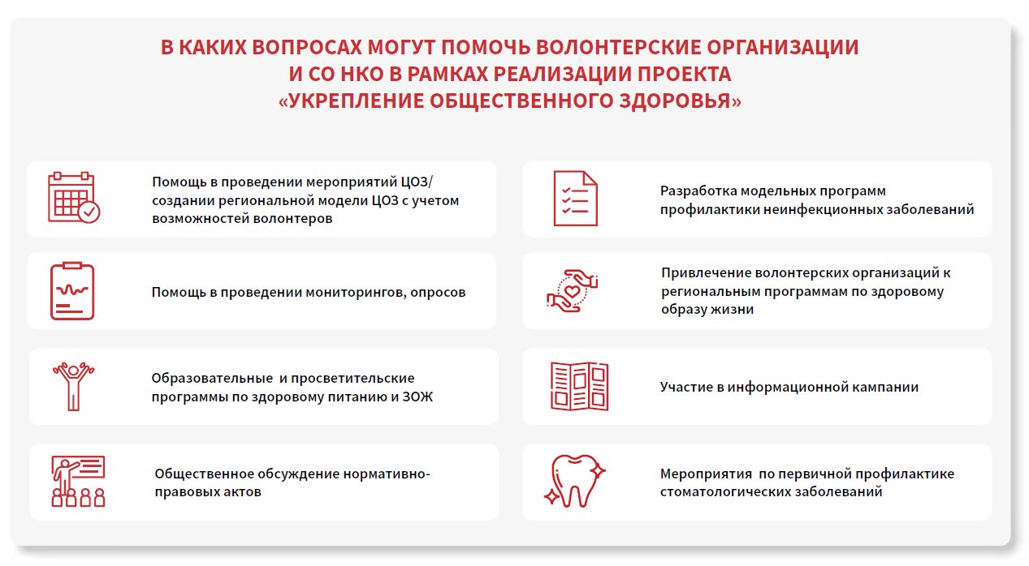

Slide 10
Популяризация ЗОЖ и занятий физической культурой, профилактика зависимостей
Увеличение продолжительности здоровой жизни до 80 лет
ИТОГИ
13 000 профилактических мероприятий
11 000 000 участников
1 000 массовых зарядок
5 всероссийских профилактических акций ежегодно
МЕРОПРИЯТИЯ
Марафон ценностей ЗОЖ
Всероссийская акция «Будь здоров»
Участие в реализации муниципальной и корпоративной программ по общественному здоровью
ЦЕЛЕВЫЕ ПОКАЗАТЕЛИ:
снижение смертности населения трудоспособного возраста
увеличение обращаемости граждан в медицинские организации по вопросам ЗОЖ
увеличение доли граждан, ведущих здоровый образ жизни
увеличение доли граждан, систематически занимающихся физической культурой и спортом

Slide 11
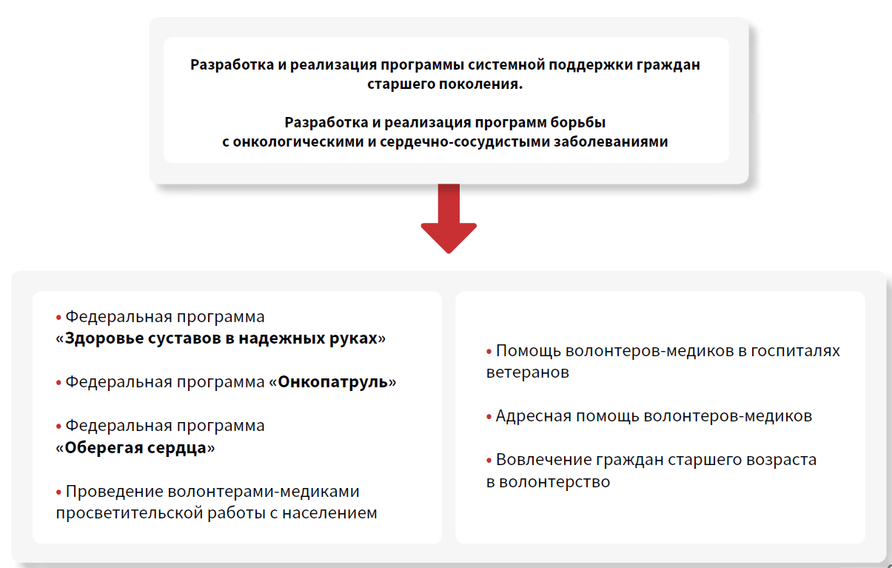

Slide 12
Успешные кейсы взаимодействия
Марафон
«Заряжайся на
здоровье»
«Будь здоров!»
«СТОП ВИЧ/СПИД»
«Соль+йод
IQ сбережет»
7 дней
85 регионов
2 750 мероприятий
Охват 1 млн. человек
7 форматов работы
7 дней
85 регионов
780 мероприятий
Охват 500 000 человек
1 Всероссийский форум
66 регионов
1 000 мероприятий
Охват 100 000 человек
7 форматов работы
9 этапов
85 регионов
1 800 команд-участниц
133 млн. шагов за 1 этап

Slide 13
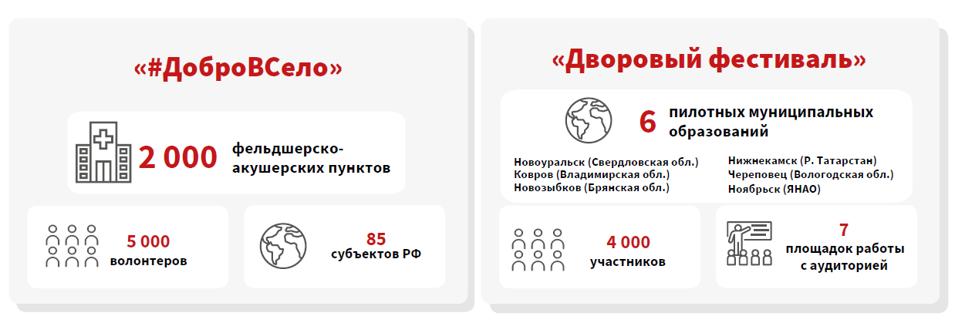
Муниципальные программы

Slide 14
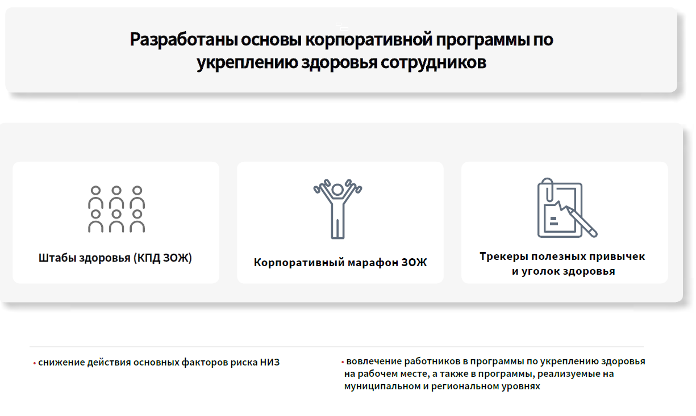
Взаимодействие с трудовыми коллективами

Slide 15
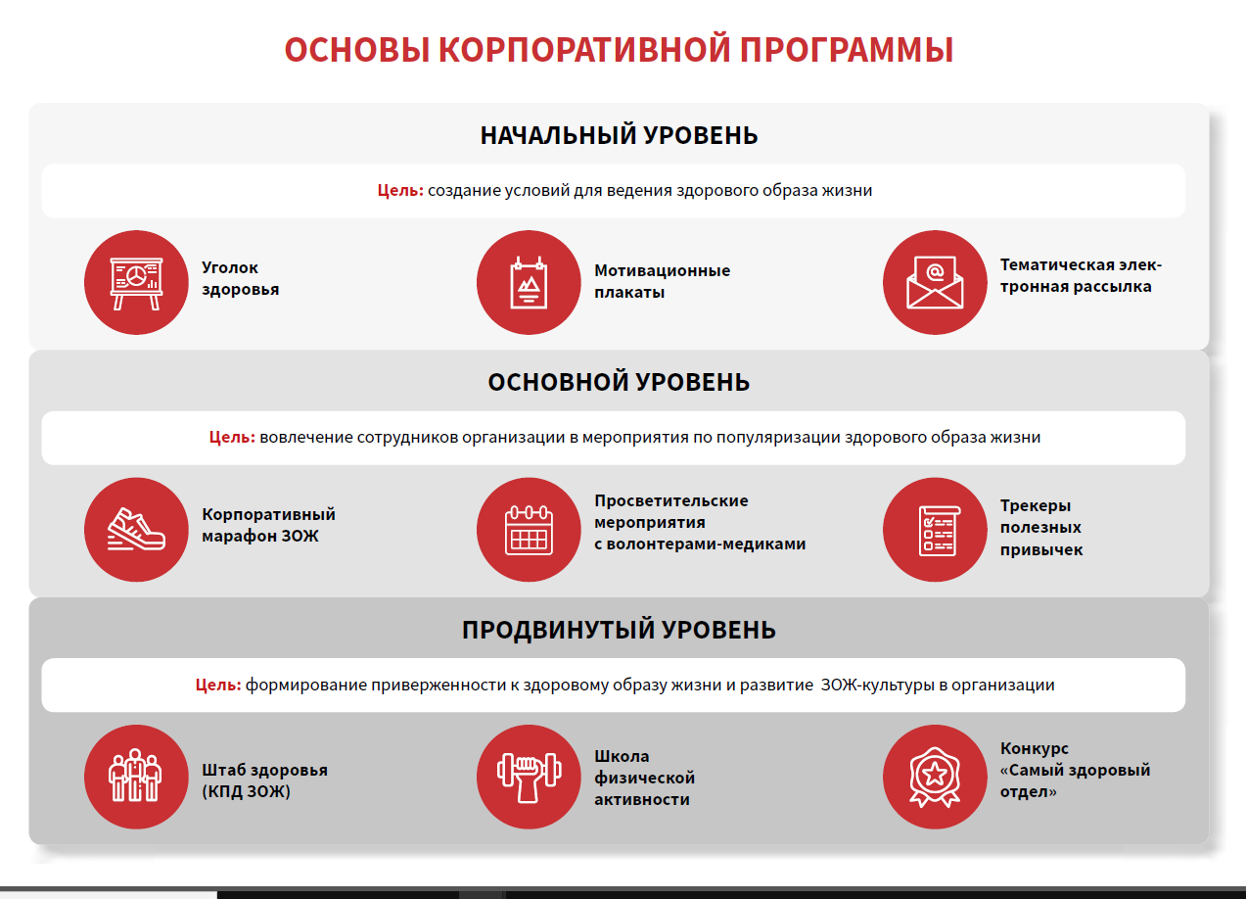

Slide 16
Дорожная карта по развитию корпоративной программы
Презентация основ корпоративной программы руководству Центра медицинской профилактики.
Приглашение представителей ЦМП на мероприятие ВОД «Волонтеры-медики» с целью демонстрации формата деятельности добровольцев.
Установление сотрудничества с организацией и выбор уровня реализации программы.
Проведение первичного анкетирования сотрудников.
Составление тематического плана проведения мероприятий и непосредственное проведение мероприятий.
Проведение повторного анкетирования сотрудников и анализ вовлеченности сотрудников в тему здорового образа жизни.
Проведение встречи по итогам реализации основ корпоративной программы.

Slide 17
Механизм вовлечения добровольческих организаций
Установка контакта с волонтерской организацией
Распределение функциональных обязанностей
Обучение волонтеров вопросам общест-
венного здоровья
Оказание поддержки добровольческим организациям
Участие в формиро-
вании мотива-
ционной программы волонтеров

Slide 18
График вебинаров для ответственных сотрудников
18.12.2019 11:00 (мск)
«Эффективная координация и выстраивание волонтерской деятельности по популяризации здорового образа жизни и профилактики заболеваний. Взаимодействие с организациями-донорами волонтеров. Волонтерство в образовательных организациях.» Ю.С. Раковская, В.С. Белякова
19.12.2019 11:00 (мск)
«Реализация стратегии поддержки добровольческой деятельности в сфере охраны здоровья в субъектах РФ. Результаты взаимодействия органов исполнительной власти с волонтерскими организациями за 2019 год. Лучшие практики» Г.Г. Надарейшвили, П.О. Савчук, В.С. Белякова

Slide 19

Федеральный центр поддержки добровольчества и наставничества в сфере охраны здоровья
Телефон: +7 (499) 397-79-16
+7 (926) 157-94-56
Электронная почта: fcpd@rosminzdrav.ru

